Slide 1

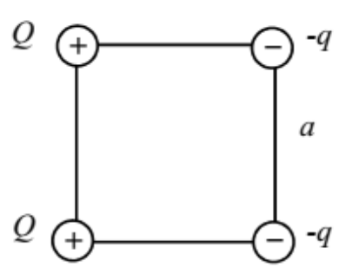

Slide 2


Slide 3
Електричний струм. Розрахунок електричних кіл за правилом Кірхгофа

Slide 5


Slide 6


Slide 7


Slide 8


